Slide 1

Corso di laurea triennale in Tecniche di Laboratorio Biomedico
AA 2019-2020
Immunopatologia (1 CFU)

Slide 2
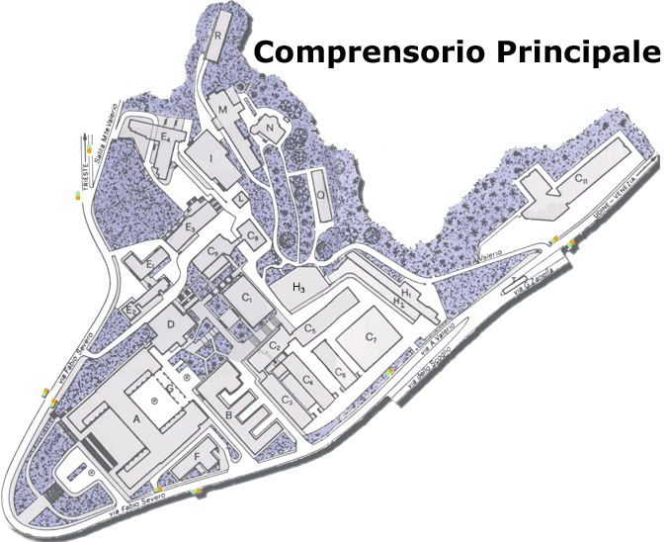
Piazzale Europa
Castelletto
Renzo Menegazzi, PhD Dipartimento di Scienze della Vita
Edificio R, I° piano, stanza 219 - 040 558 8648
email: menegazz@units.it

Slide 3
Programma del corso di Immunopatologia
Richiami sul funzionamento del sistema immunitario
Cenni sulla risposta infiammatoria
Le alterazioni della risposta immunitaria
  Immunodeficienze
  Ipersensibilità
  Autoimmunità

Slide 4
Modalità di accesso al materiale didattico
La registrazione delle lezioni sarà disponibile:
sulla piattaforma Teams/Stream (Patologia generale-CdS TLB - cod. partecipazione:q71zi1n)
su Google drive, link a cartella condivisa «Registrazioni TLB 2020»:
https://drive.google.com/drive/folders/1JT79jFLIvrwfow9WOnlfK-gmVmYiASr_?usp=sharing
Il file power-point proiettato a lezione sarà disponibile anche su Moodle (da visualizzare in modalità proiezione); password per l’iscrizione: Immunopat-TLB-19-20
Verifica finale: ??

Slide 5
Vi invito a non divulgare a terzi il contenuto dei files power point in quanto contengono immagini che (anche a mia insaputa) potrebbero essere protette da copyright
Quando utilizzerete i files power point per lo studio degli argomenti proposti, ricordatevi di visionarli in modalita’ «proiezione» (talvolta, facendo uso delle animazioni, le figure compaiono sovrapposte alle parti scritte)

Slide 7
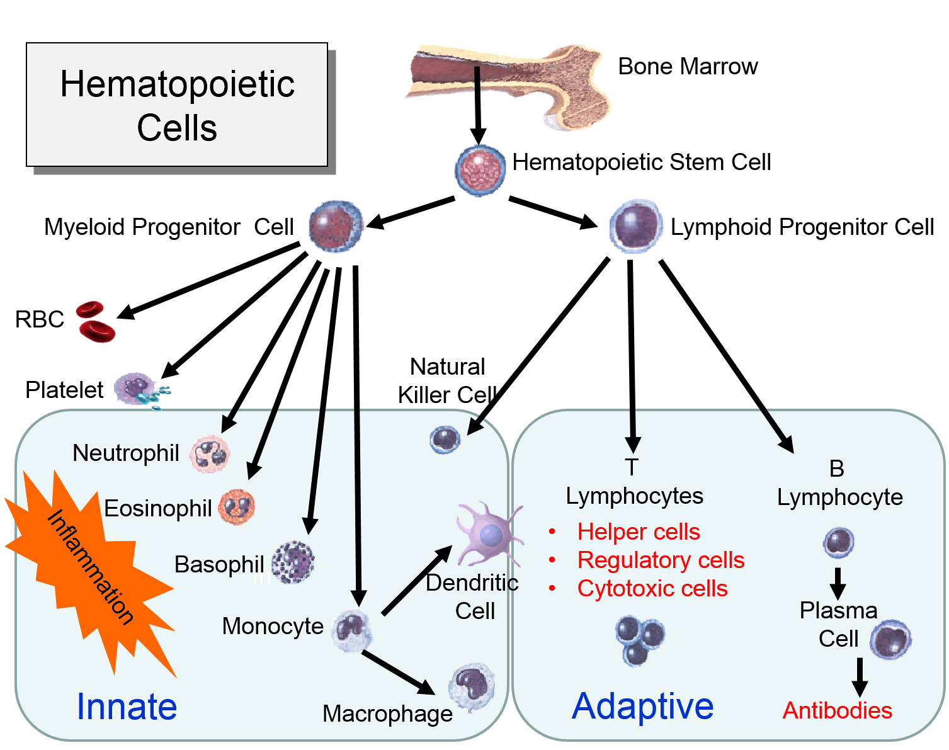
Richiami sul funzionamento del sistema immunitario
Cells of the immune response

Slide 8
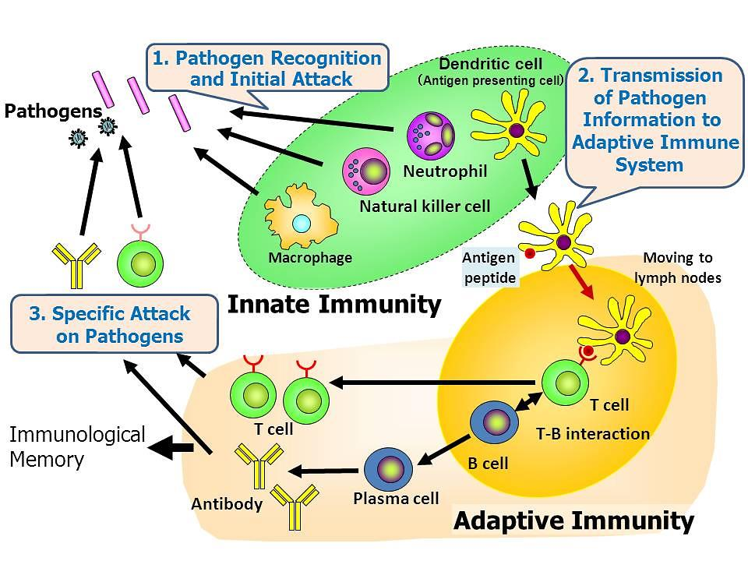
Innate and adaptive immunity cohoperate to defeat infections
APC
APC

Slide 9
Immunopatologia
Nell’ambito dell’Immunologia, l’immunopatologia studia malattie causate da alterazioni della risposta immunitaria
3 principali categorie di alterazioni:
  risposta eccessiva reazioni di ipersensibilità
  risposta inappropriata malattie autoimmuni
  risposta difettosa immunodeficienze

Slide 10
Immunodeficienze
Congenite (primarie)
Acquisite (secondarie)

Slide 11
Immunodeficienze congenite
Difetti congeniti causati da mutazioni di geni che codificano per proteine coinvolte nella regolazione dell’immunità innata e adattativa
Tali difetti possono coinvolgere le principali componenti sia umorali che cellulari della risposta immunitaria

Slide 12
Difetti congeniti della risposta immunitaria
COMPONENTE UMORALE:
sistema del complemento
DIFETTI CONGENITI
RI INNATA
COMPONENTE
CELLULARE:
fagociti
COMPONENTE
CELLULARE:
linfociti
RI ADATTATIVA
effetti sulla componente umorale:
anticorpi

Slide 13
Congenital immunodeficiencies
La maggior parte delle patologie causate da immunodeficienze congenite insorgono precocemente durante l’infanzia (da 4-6 mesi a 2 anni dalla nascita)
In generale, i pazienti affetti da immunodeficienze congenite manifestano un’elevata suscettibilità a infezioni ricorrenti, gravi, spesso fatali

Slide 14
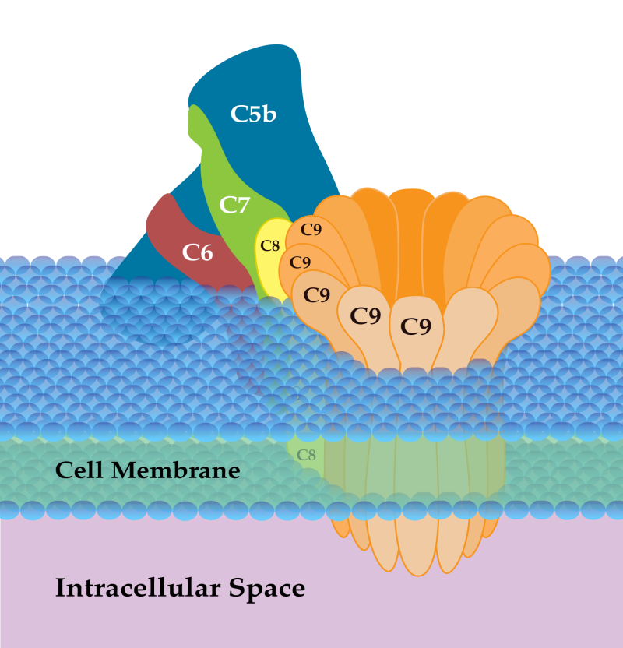
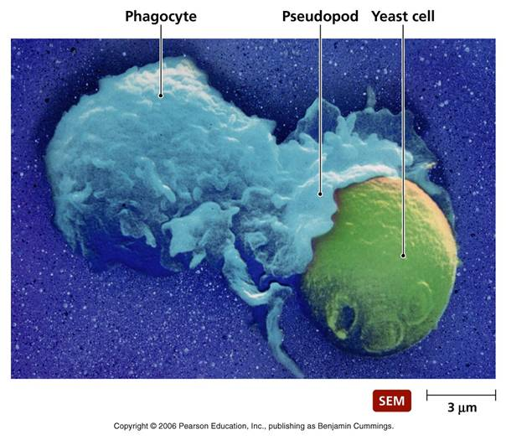
Immunodeficienze congenite: difetti dell’immunità innata
Difetti congeniti della risposta immunitaria innata colpiscono componenti cruciali sia umorali che cellulari:
il complemento i fagociti

Slide 15
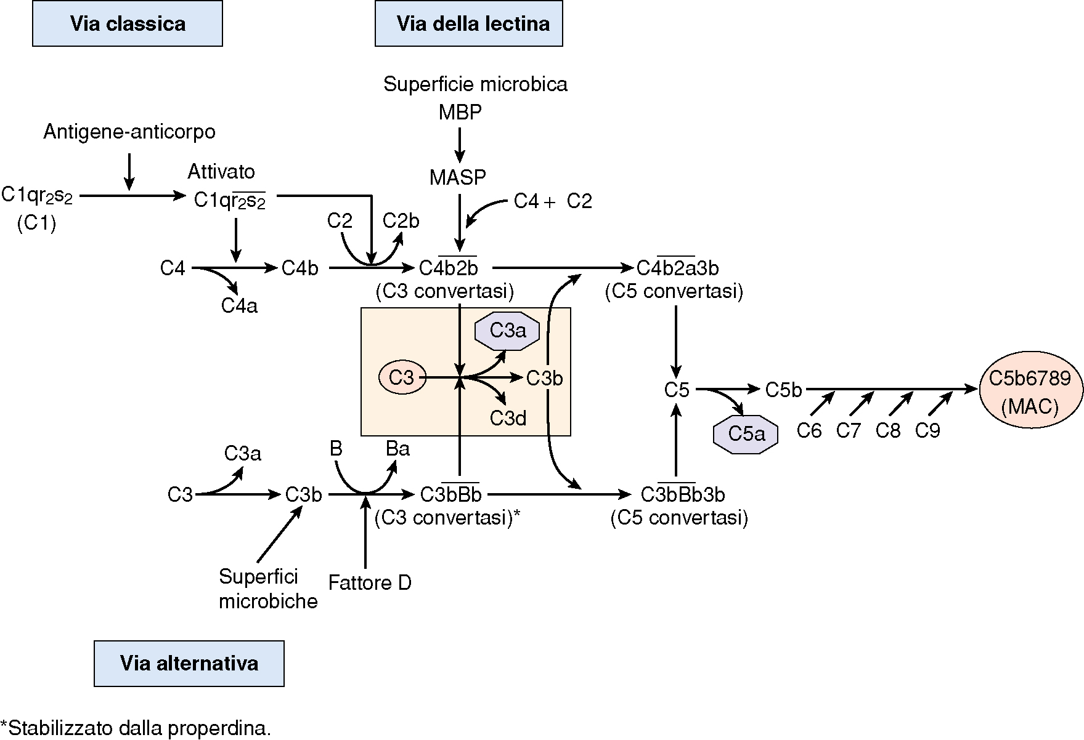
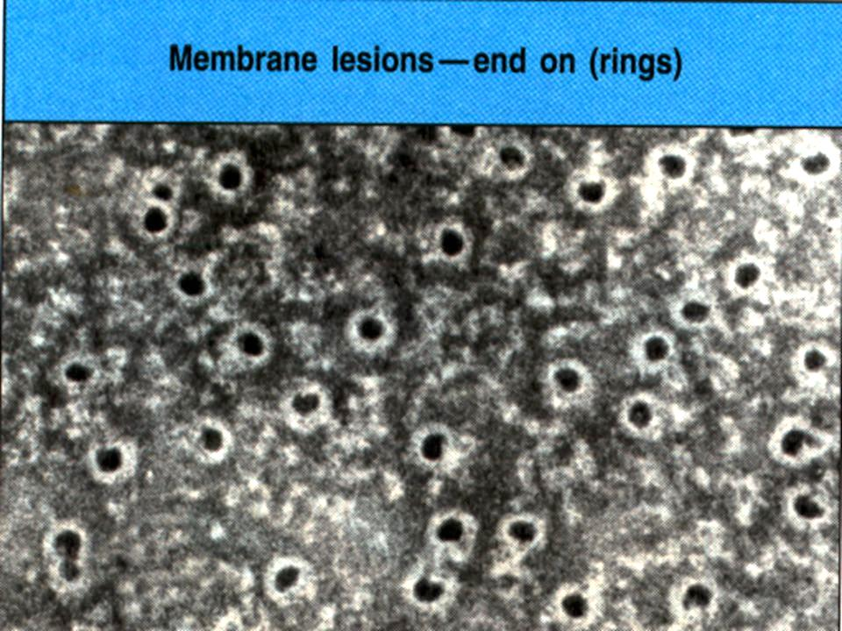
Schema semplificato delle vie di attivazione del complemento
MBL (mannose binding lectin)
(MBL-associated serine protease)
membrane attack complex
citolisi

Slide 16
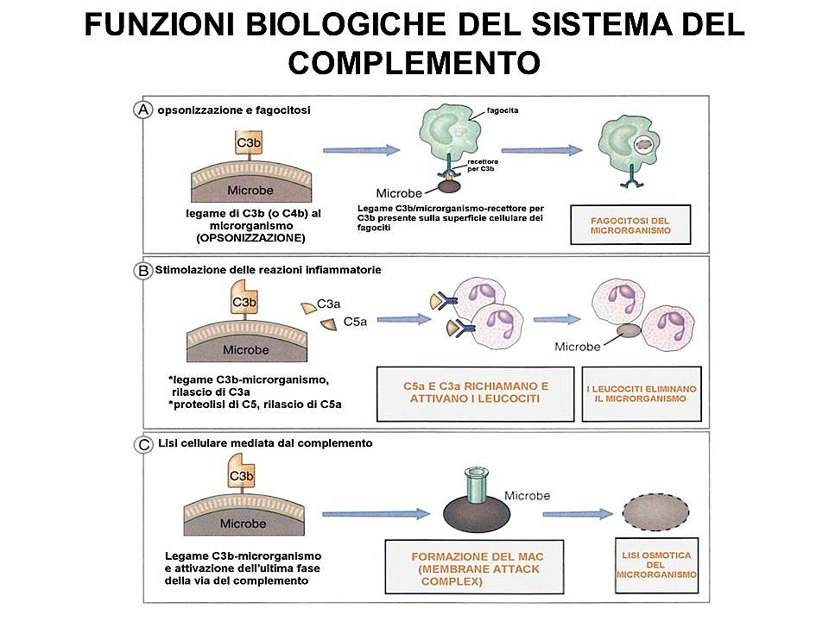

Slide 17
Principali deficienze del complemento

Slide 18
Innate immune response to Neisseria infection
Al genere Neisseria appartengono due importanti patogeni umani, N. gonorrhoeae e N. meningitidis.
Le infezioni da N. gonorrhoeae (gonococco) hanno un’elevata prevalenza e una bassa mortalità, mentre quelle da N. meningitidis (meningococco) hanno una bassa prevalenza e un’elevata mortalità
Sia il gonococco che il meningococco sono in grado di evitare il killing da parte dei neutrofili e pertanto l’attivazione del complemento è cruciale per debellare l’infezione
Soggetti con deficienze congenite del complemento presentano un elevato rischio di contrarre infezioni da neisseria

Slide 19
Difetti congeniti della risposta immunitaria
COMPONENTE UMORALE:
sistema del complemento
DIFETTI CONGENITI
RI INNATA
COMPONENTE
CELLULARE:
fagociti
COMPONENTE
CELLULARE:
linfociti
RI ADATTATIVA
effetti sulla componente umorale:
anticorpi

Slide 20
Fagociti professionali
Neutrofili, monociti and macrofagi sono importanti protagonisti della lotta contro i patogeni invadenti
Fagocitano, uccidono e distruggono i microbi, soprattutto batteri e funghi
I fagociti svolgono il loro ruolo protettivo nei tessuti dopo fuoriuscita dai vasi sanguigni (microcircolo)

Slide 21
Immunodeficienze congenite: alterazioni delle cellule dell’immunità naturale
Principali effetti:
Infezioni ricorrenti
Difetti della risposta infiammatoria

Slide 22
Principali eventi coinvolti nella risposta infiammatoria

Slide 23
Cos’è l’infiammazione (flogòsi) ?
Risposta protettiva intesa ad eliminare la causa iniziale del danno (per es. microrganimi patogeni) e le cellule e il tessuto necrotici prodotti a seguito del danno
L’evoluzione e l’esaurimento della reazione infiammatoria sono sottoposti a vari meccanismi di controllo che ne limitano quanto più possibile l’entità e la durata

Slide 24
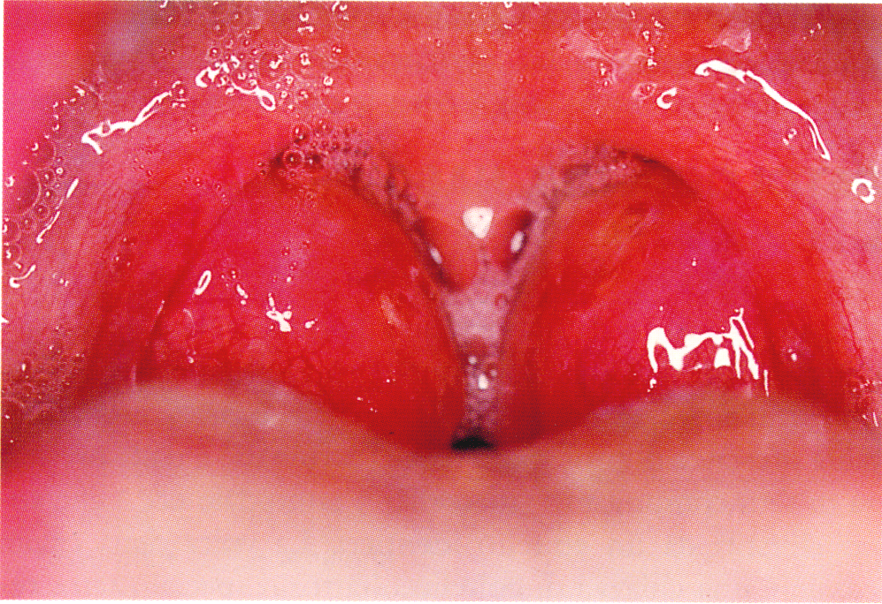
I quattro segni cardinali dell’infiammazione
Cos’è l’infiammazione ?
tonsillite
RUBOR CALOR TUMOR DOLOR

Slide 25
Infiammazione: durata e cellularità
Acuta: minuti alcuni giorni
  Liquido ricco di proteine (essudato) esce dai vasi e si accumula nel tessuto
  Neutrofili
Cronica: settimane mesi anni
  Scarsa componente liquida dell’essudato
  Linfociti, monociti, macrofagi

Slide 26
Principali eventi della flogosi acuta
Durante le prime fasi della risposta infiammatoria acuta si susseguono diversi eventi che culminano nella formazione dell’essudato, un accumulo extravasale di fluido (dal plasma) e leucociti neutrofili
Ogni fase è regolata dall’azione di numerosi fattori solubili (mediatori della flogosi) che agiscono interagendo con diversi tipi di cellule modificandone il comportamento

Slide 27
Principali eventi dell’infiammazione acuta
STIMOLO FLOGOGENO
rilascio di mediatori solubili
modificazioni vascolari
passaggio di neutrofili dal sangue ai tessuti
formazione dell’essudato infiammatorio

Slide 28
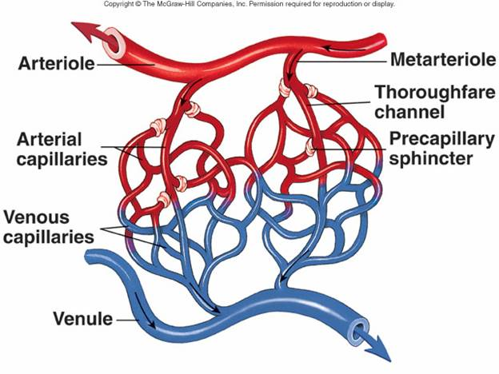
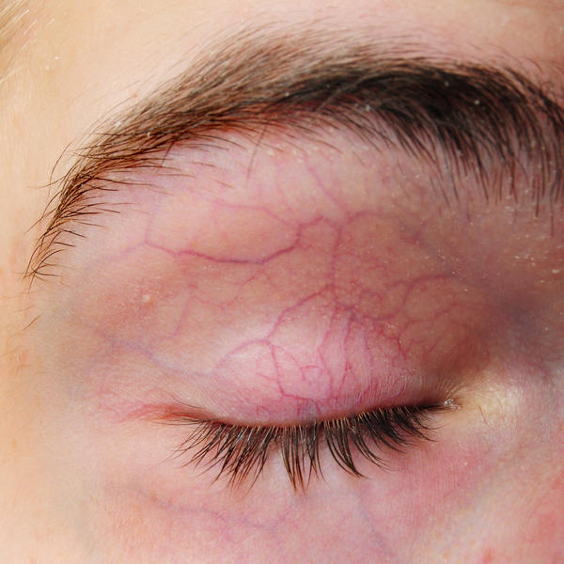
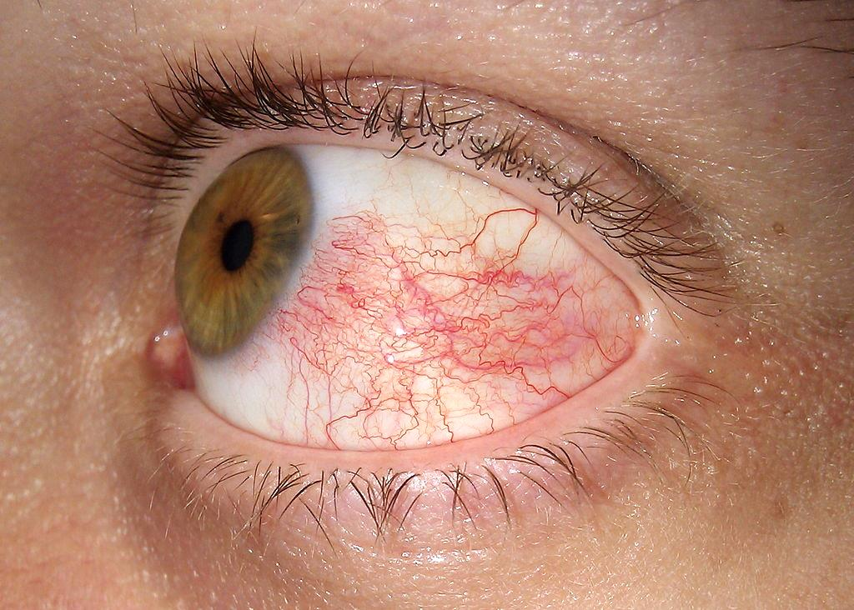
Il teatro della flogosi acuta: il microcircolo
vasi sanguigni con Ø < 100 μm
congiuntivite

Slide 29
Principali eventi dell’infiammazione acuta
STIMOLO FLOGOGENO
rilascio di mediatori solubili
modificazioni vascolari
passaggio di neutrofili dai vasi ai tessuti
formazione dell’essudato infiammatorio

Slide 30
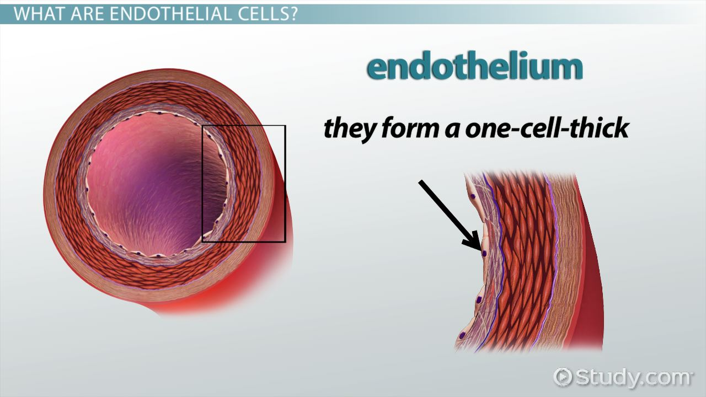
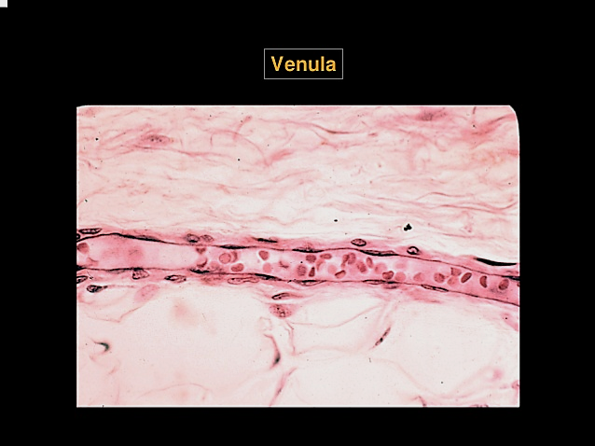
Migrazione leucocitaria nella flogosi: microscopia intravitale
ttp://www.youtube.com/watch?v=w6OTFKACT2w

Slide 31
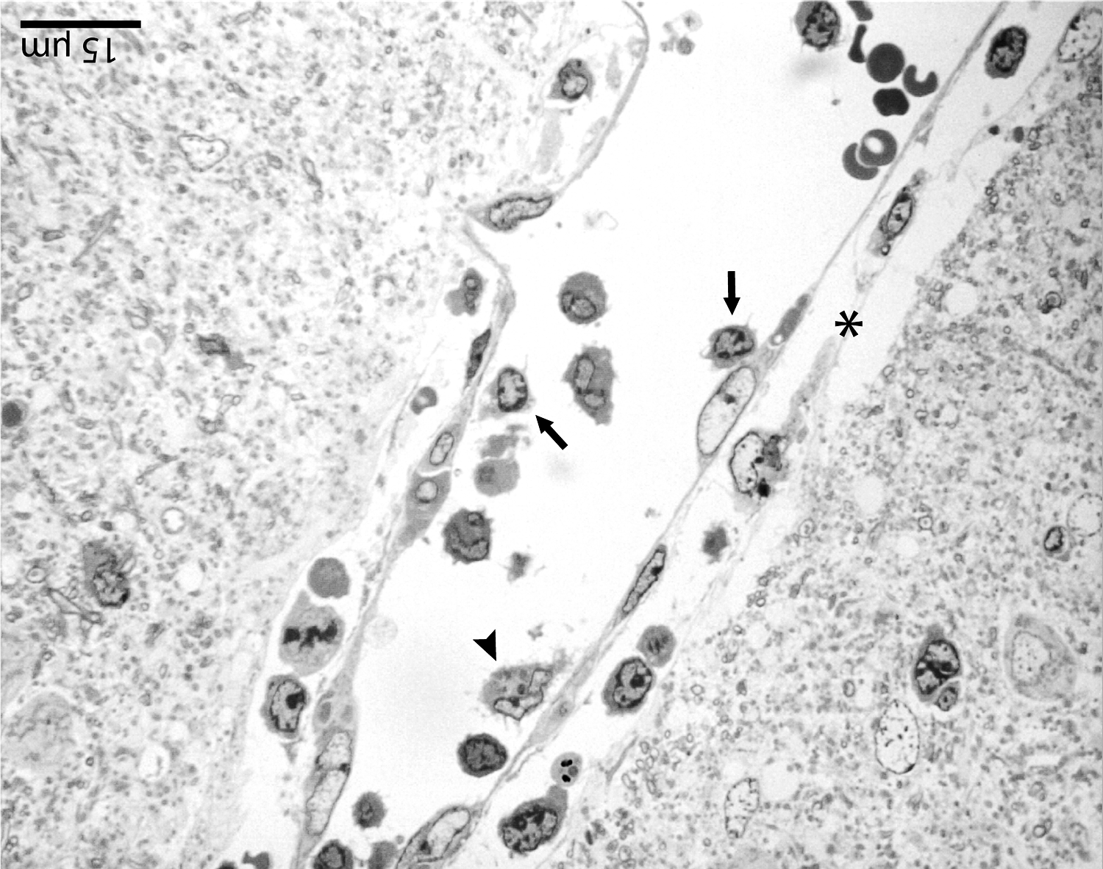
Interazioni tra leucociti e cellule endoteliali
neutrophil
endothelial cell

Slide 32
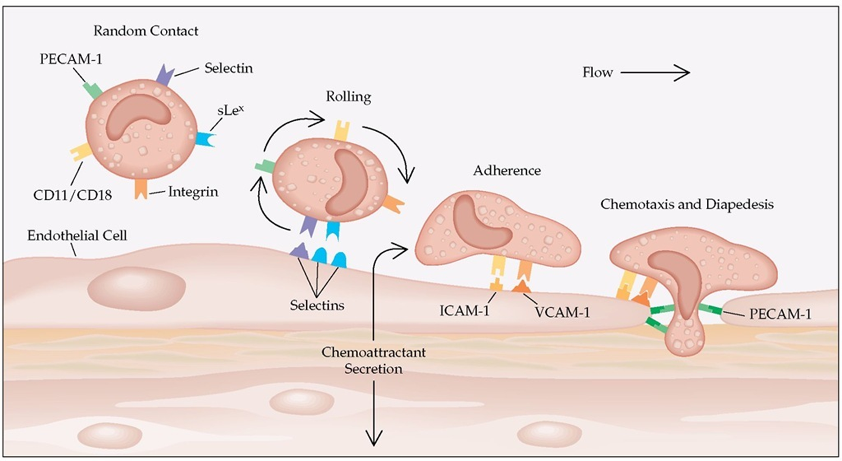
Cascata di eventi che regolano la migrazione dei neutrofili durante l’infiammazione: una questione di recettori
Ia fase: rotolamento
IIa fase: adesione stabile
IIIa fase: extravasazione

